Slide 1

Учебная практика по модулю ПM 01. Разработка модулей программного обеспечения для компьютерных систем
Кировское областное государственное профессиональное образовательное бюджетное учреждение
«Слободской колледж педагогики и социальных отношений»
Выполнил:
Квакин Александр Дмитриевич
Группа: 21П-1
Специальность:
09.02.07 Информационные
системы и программирование

Slide 2
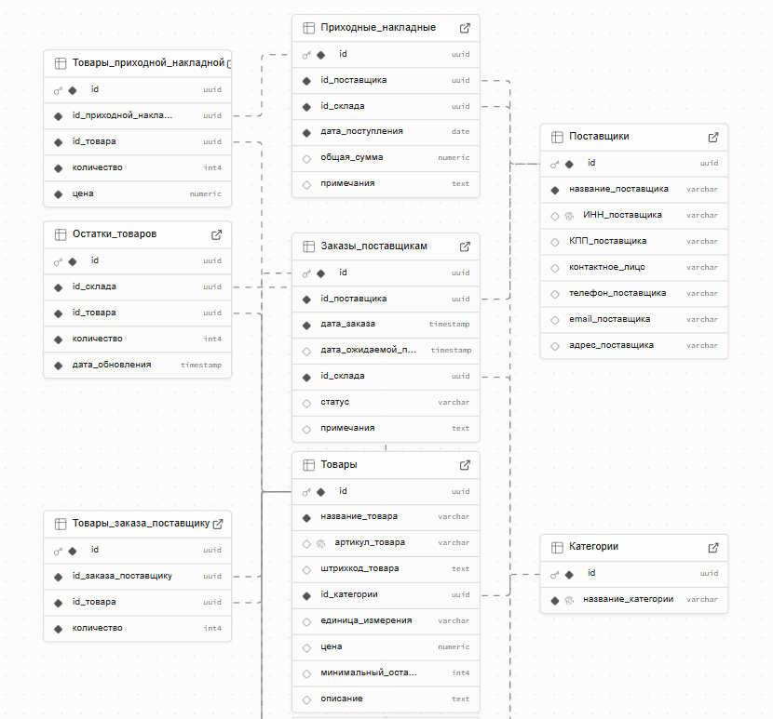
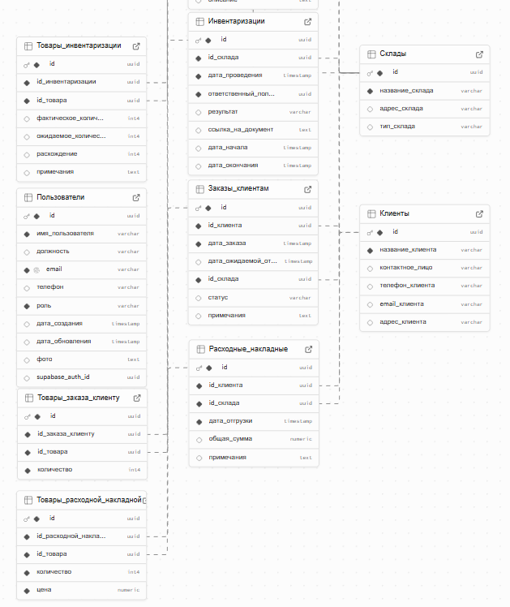
ПM 01. Разработка модулей программного обеспечения для компьютерных систем
Диаграмма базы данных

Slide 3
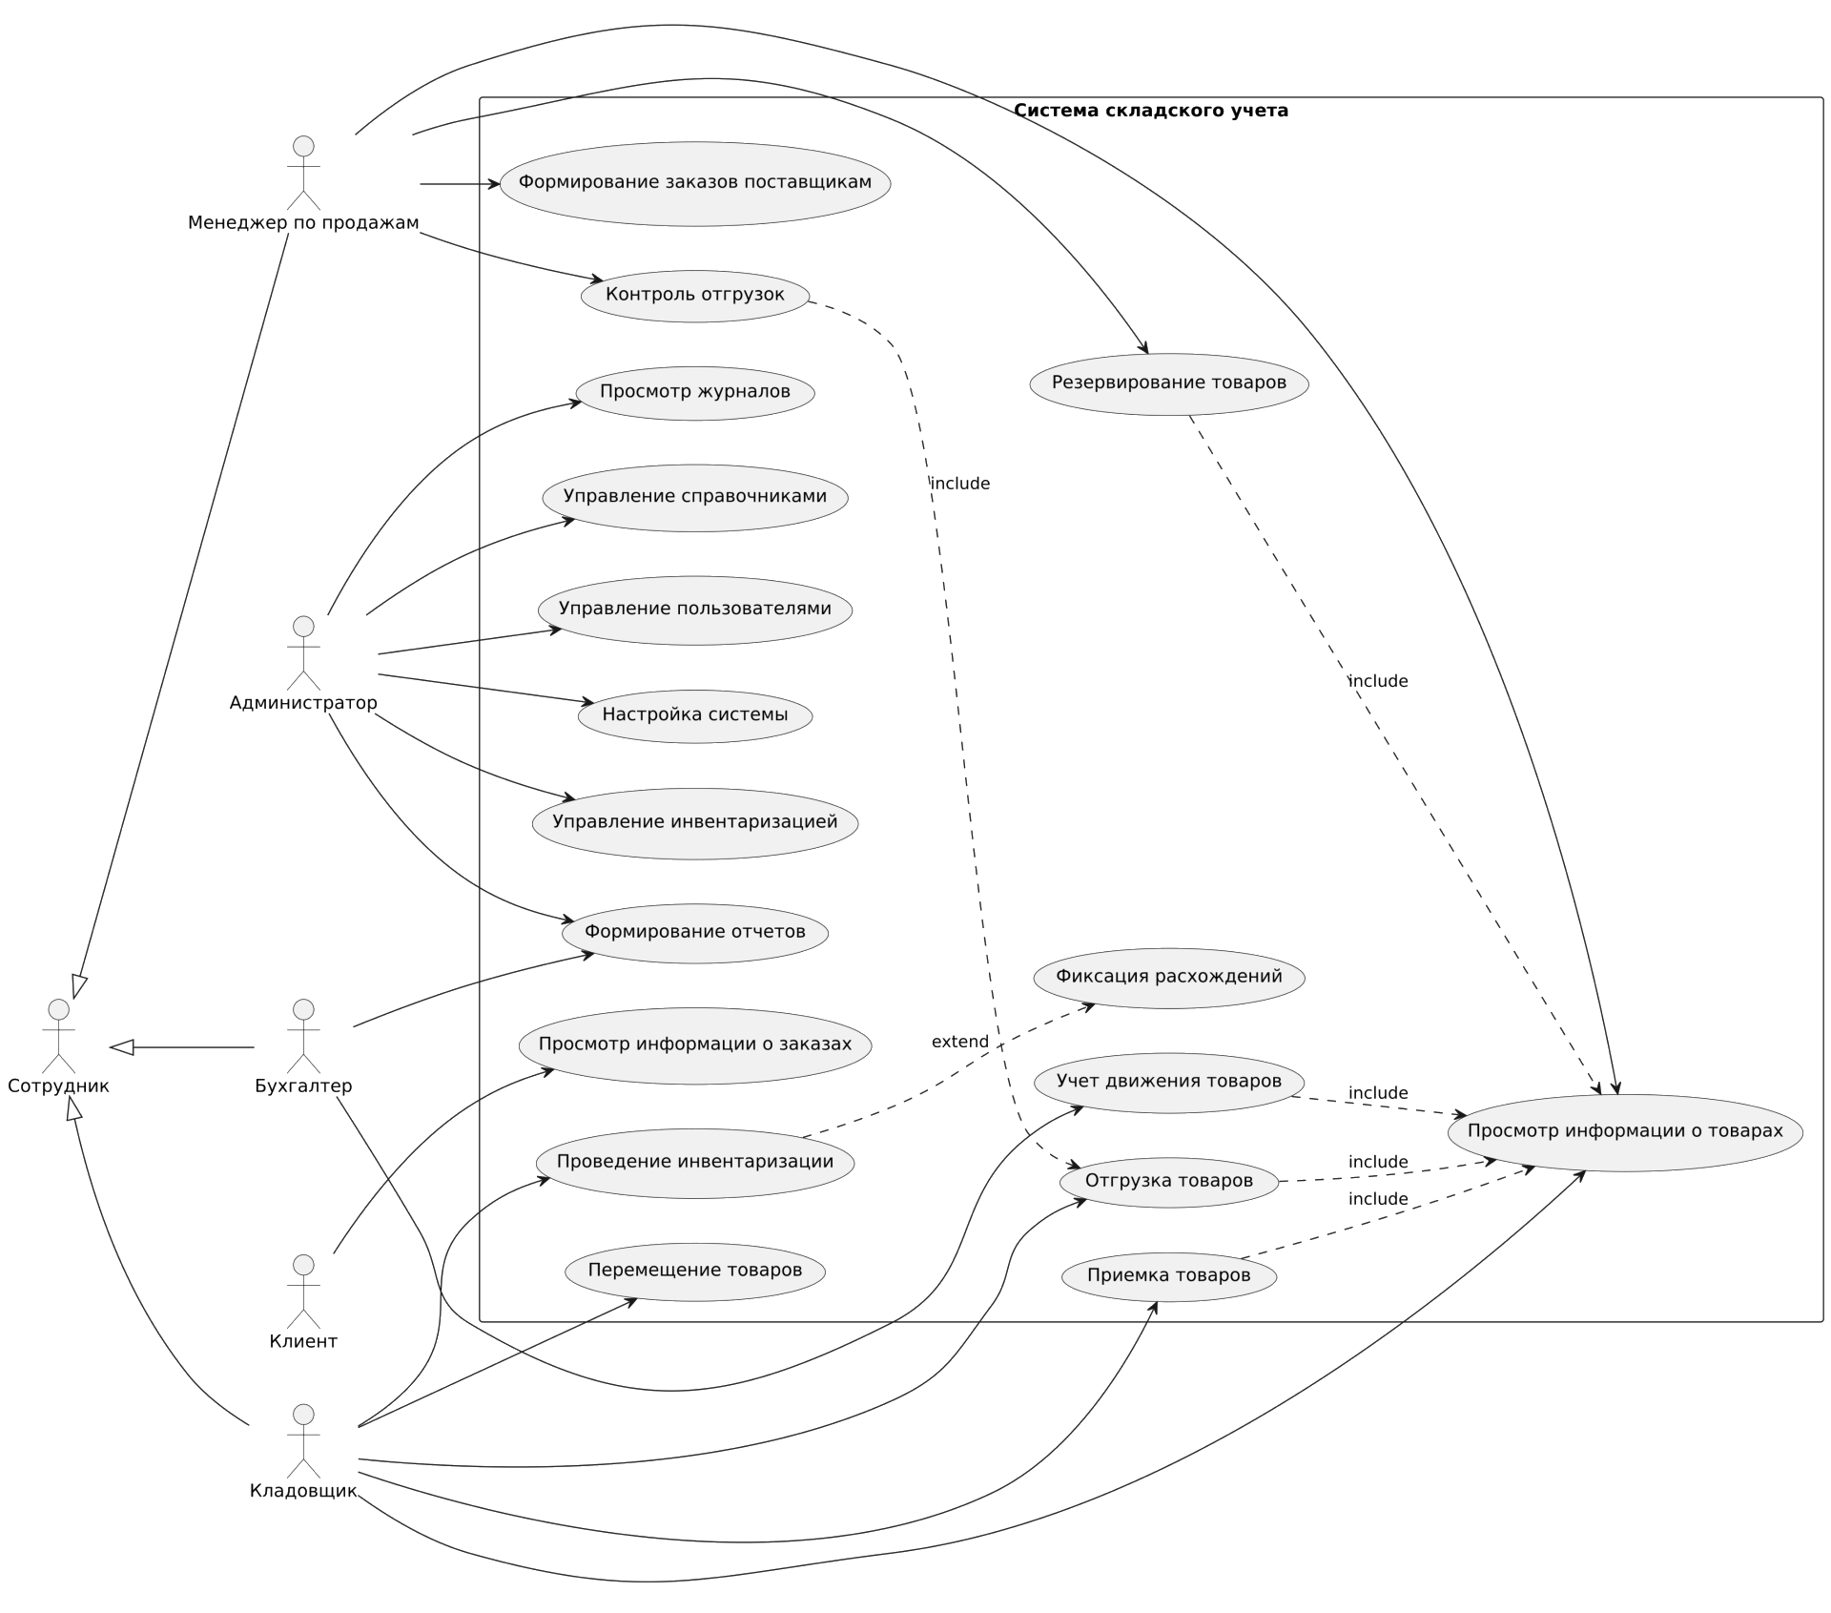
ПM 01. Разработка модулей программного обеспечения для компьютерных систем
Диаграмма вариантов использования

Slide 4
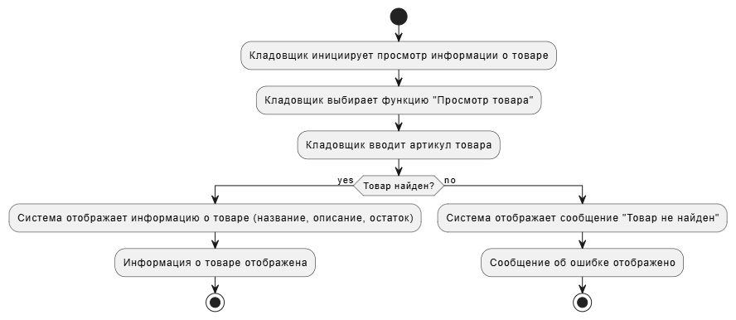
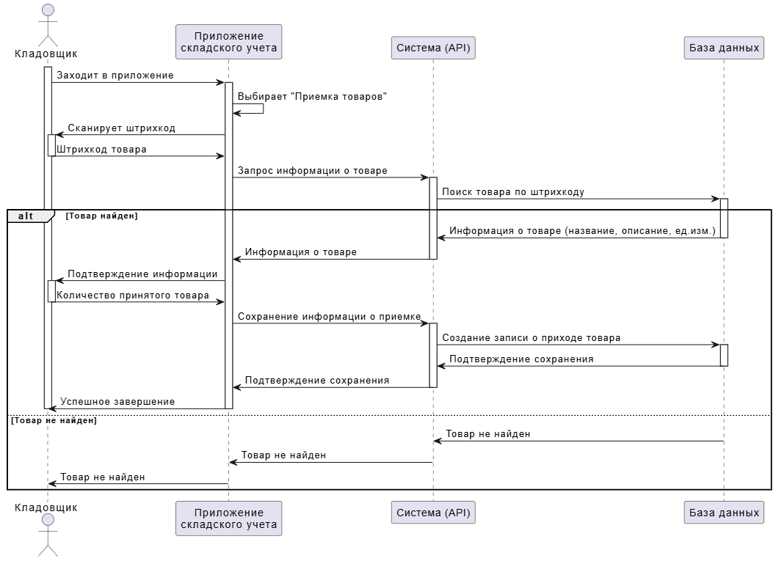
ПM 01. Разработка модулей программного обеспечения для компьютерных систем
Диаграмма деятельности и последовательности
Просмотр информации о товаре
Приемка товаров

Slide 5
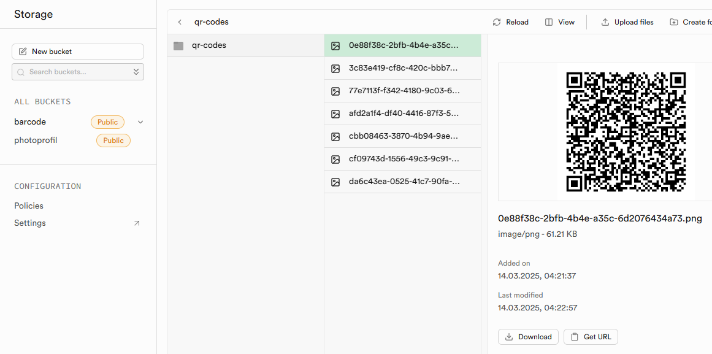
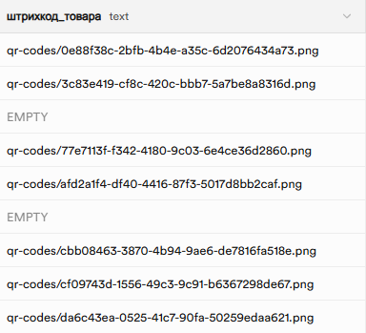
ПM 01. Разработка модулей программного обеспечения для компьютерных систем
Настройка Supabase
«Bucket» для хранения qr-кодов
Хранение ссылки на изображение в бд

Slide 6
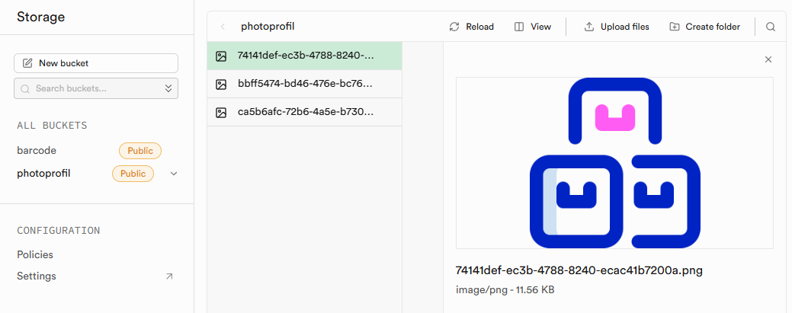
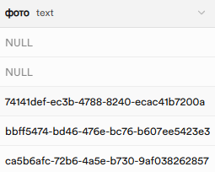
ПM 01. Разработка модулей программного обеспечения для компьютерных систем
Настройка Supabase
«Bucket» для хранения аватарок пользователей
Хранение ссылки на изображение в бд

Slide 7
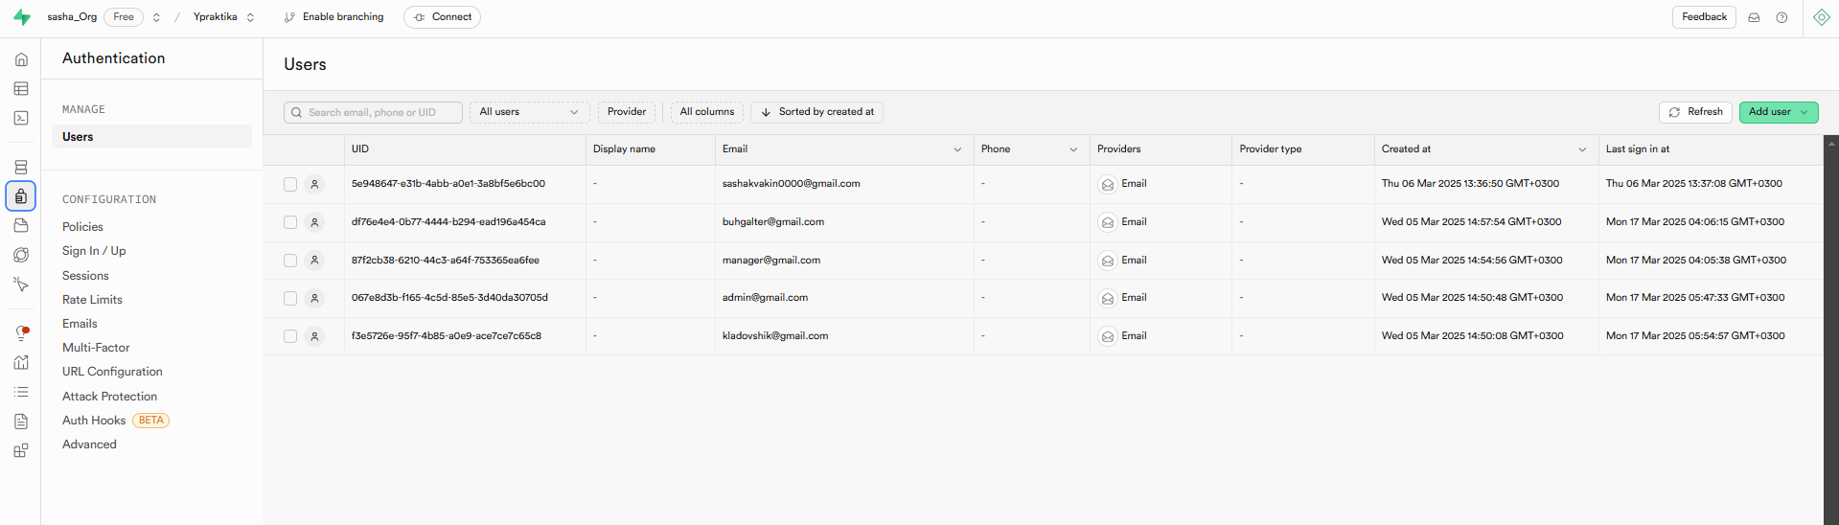
ПM 01. Разработка модулей программного обеспечения для компьютерных систем
Настройка модуля Authentification (авторизация почтой)

Slide 8
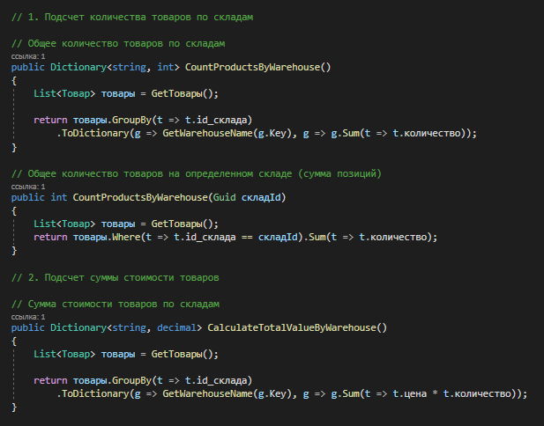
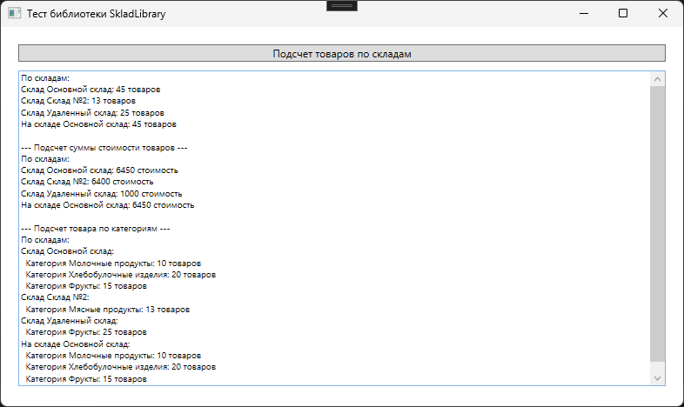
ПM 01. Разработка модулей программного обеспечения для компьютерных систем
Создание и тестирование библиотеки

Slide 9
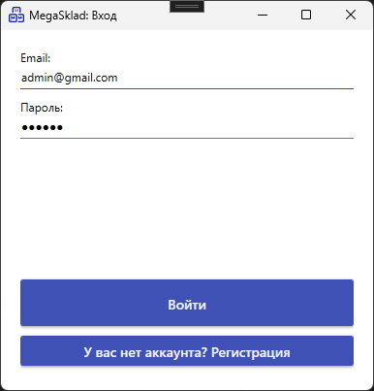
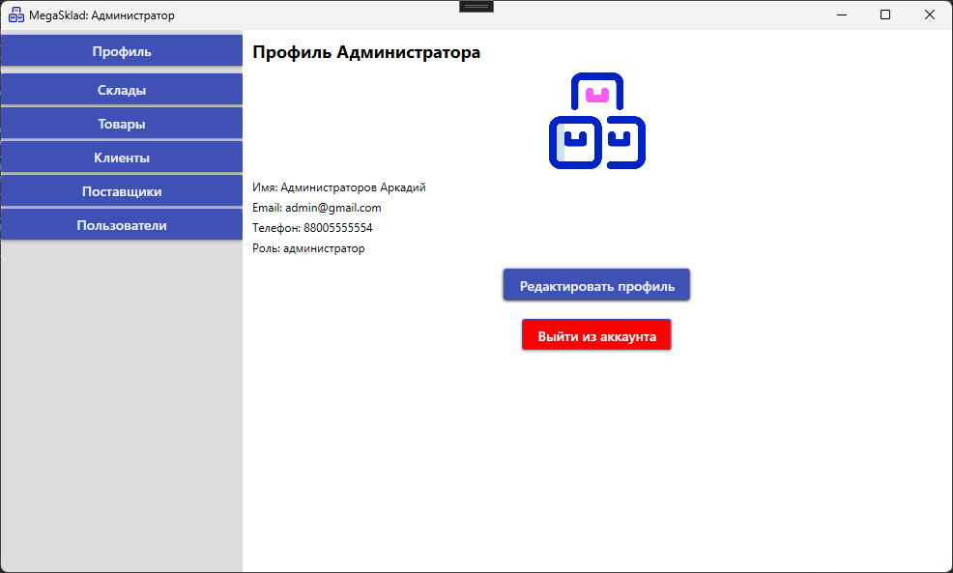
ПM 01. Разработка модулей программного обеспечения для компьютерных систем
Создание настольного приложения «MegaSklad»

Slide 10

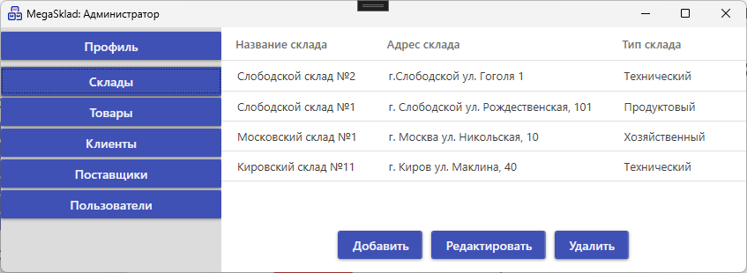
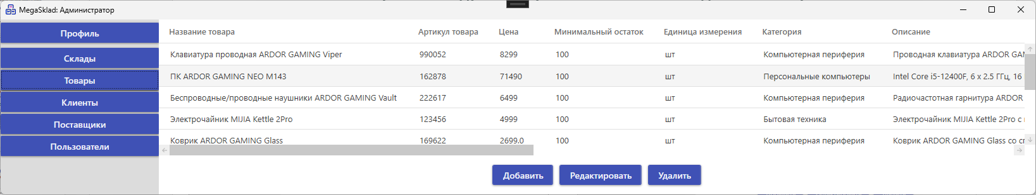
ПM 01. Разработка модулей программного обеспечения для компьютерных систем
MegaSklad: Администратор

Slide 11
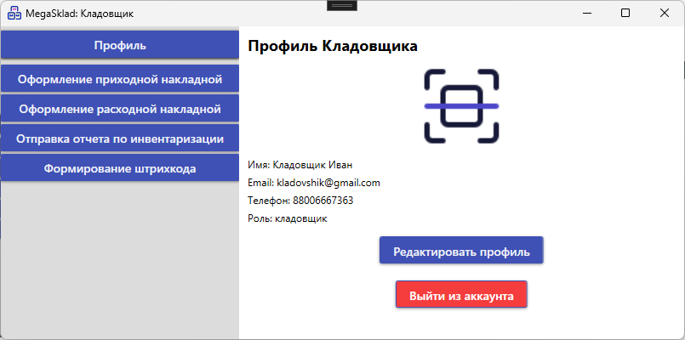
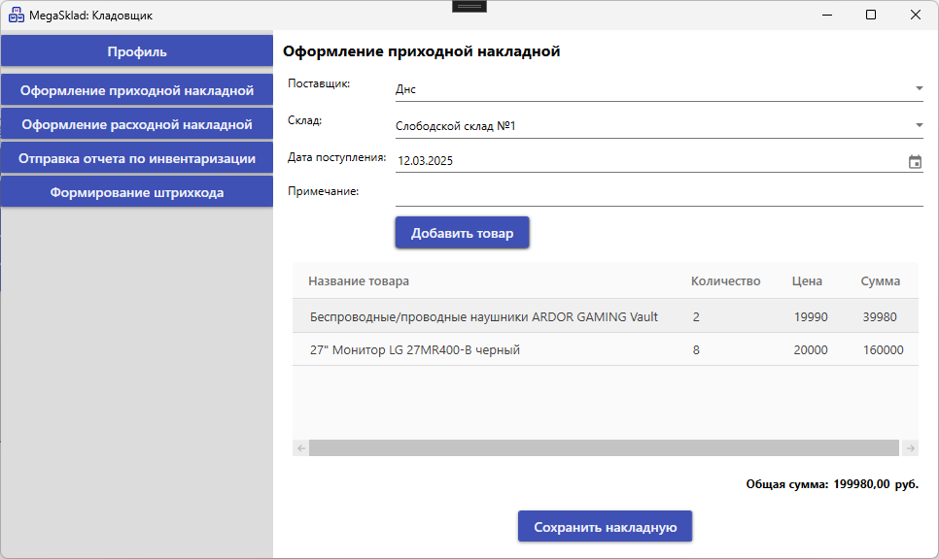
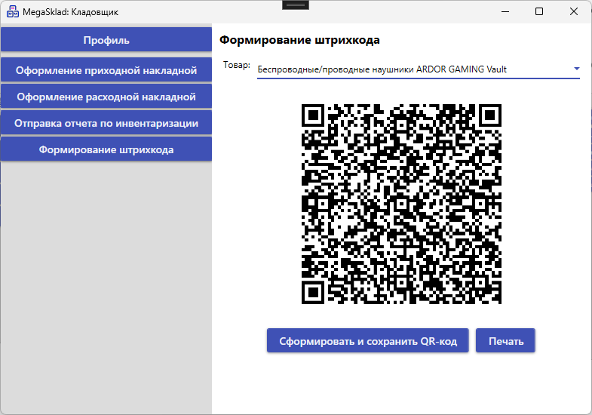
ПM 01. Разработка модулей программного обеспечения для компьютерных систем
MegaSklad: Кладовщик

Slide 12
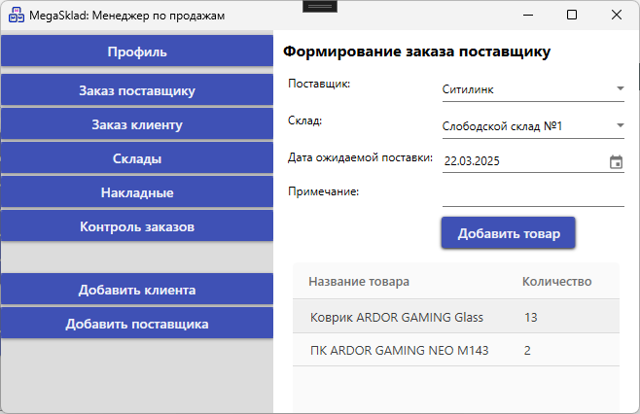
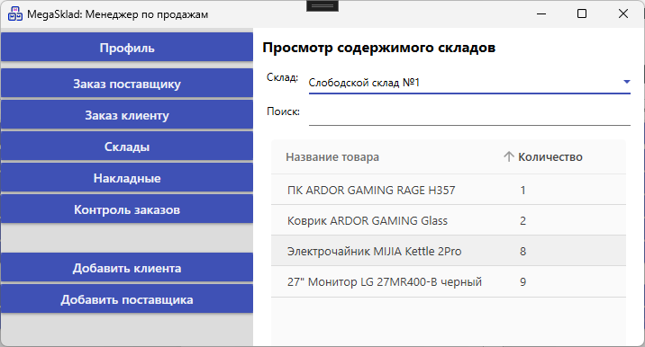
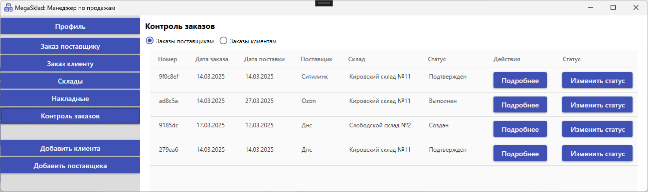
ПM 01. Разработка модулей программного обеспечения для компьютерных систем
MegaSklad: Менеджер по продажам

Slide 13
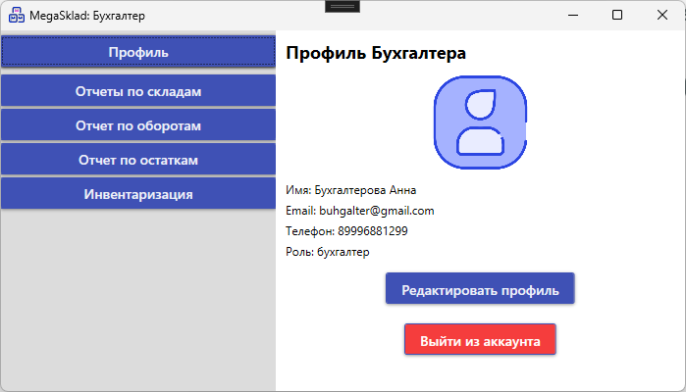
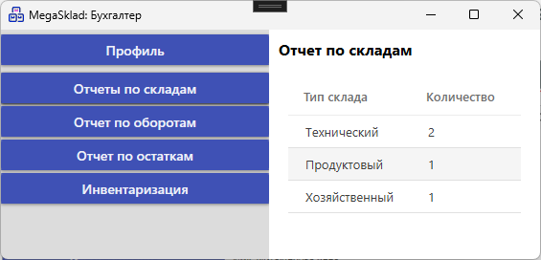
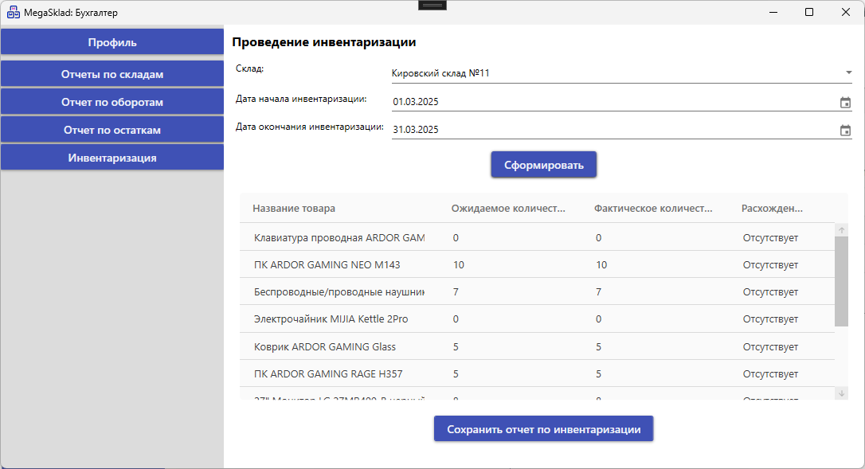
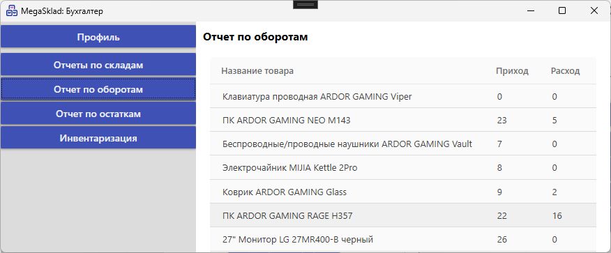
ПM 01. Разработка модулей программного обеспечения для компьютерных систем
MegaSklad: Бухгалтер

Slide 14
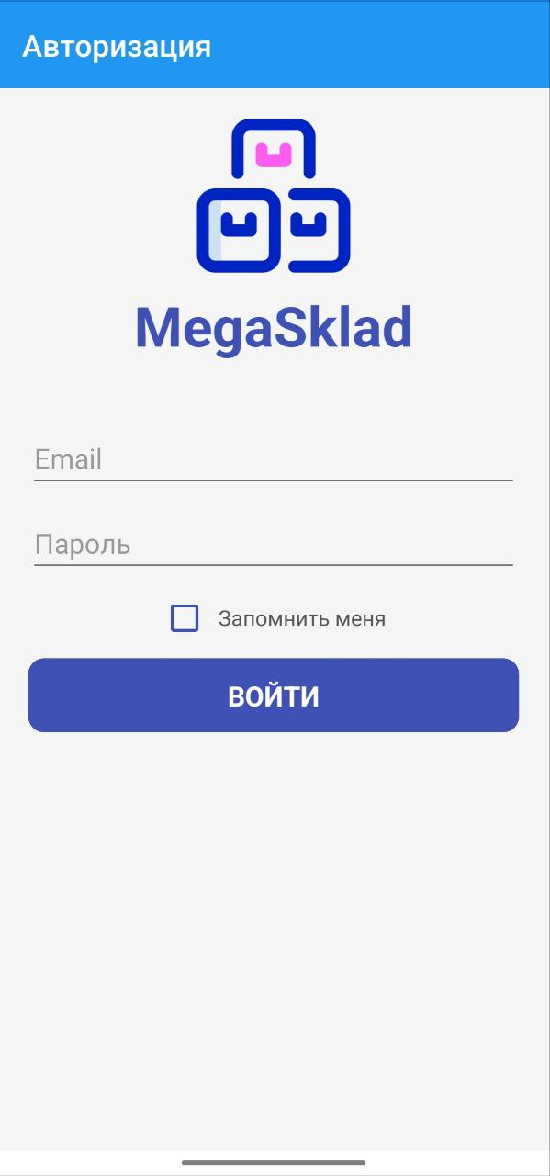
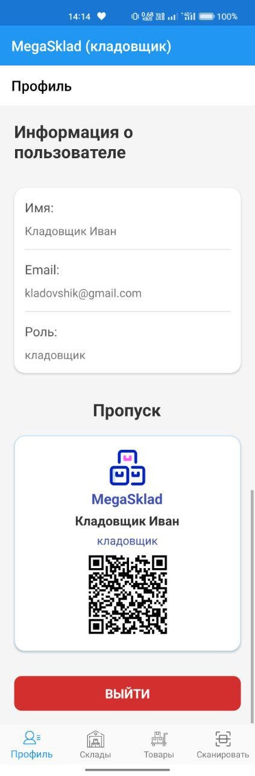
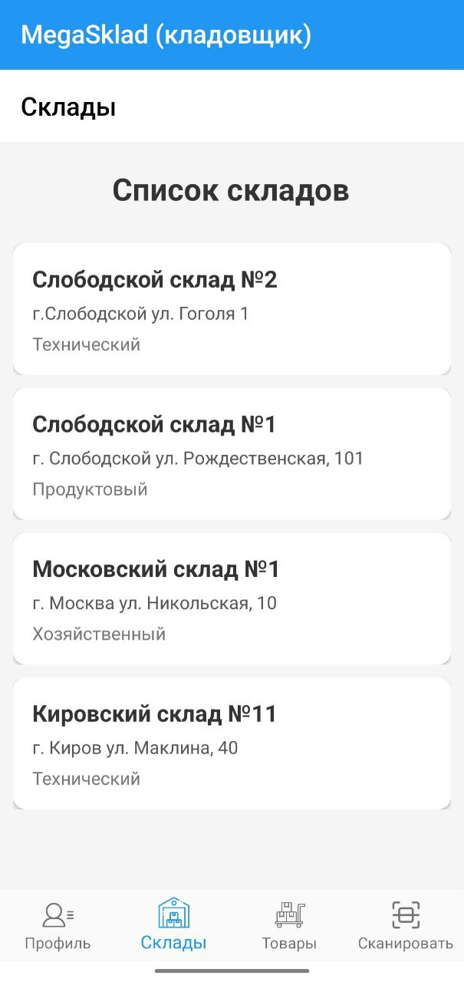
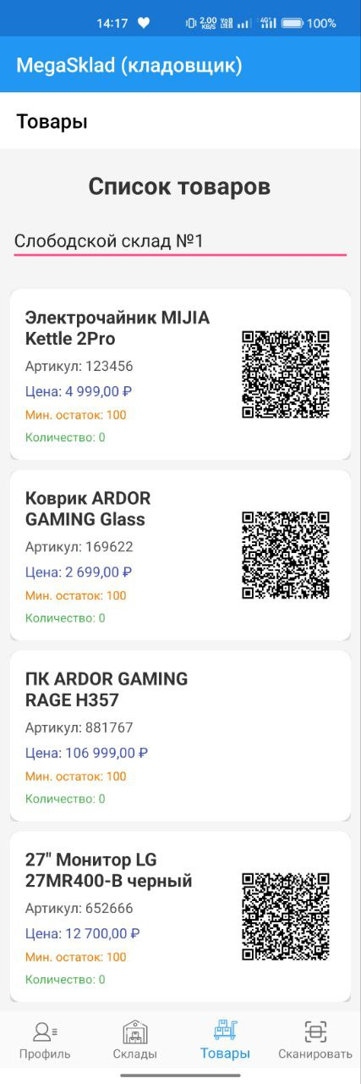
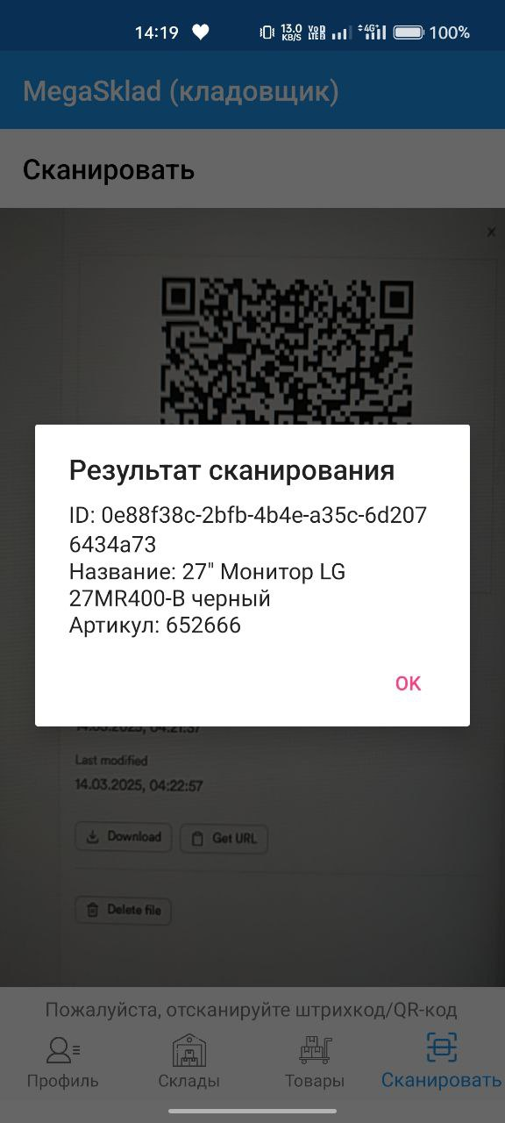
ПM 01. Разработка модулей программного обеспечения для компьютерных систем
Создание мобильного приложения

Slide 15
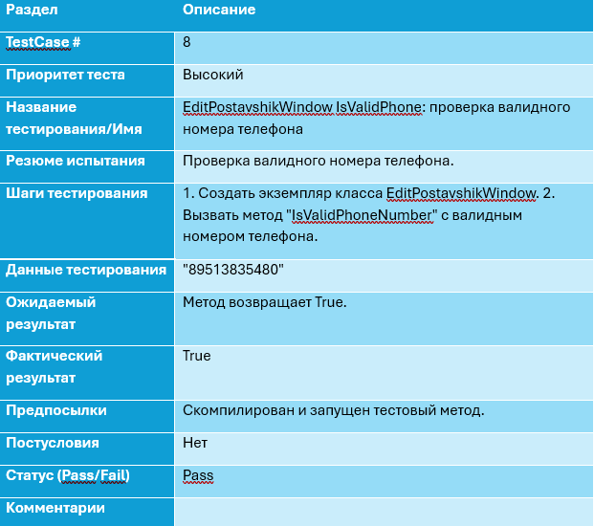
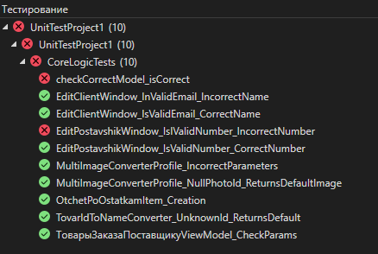
ПM 01. Разработка модулей программного обеспечения для компьютерных систем
Модульное тестирование (desktop)

Slide 16
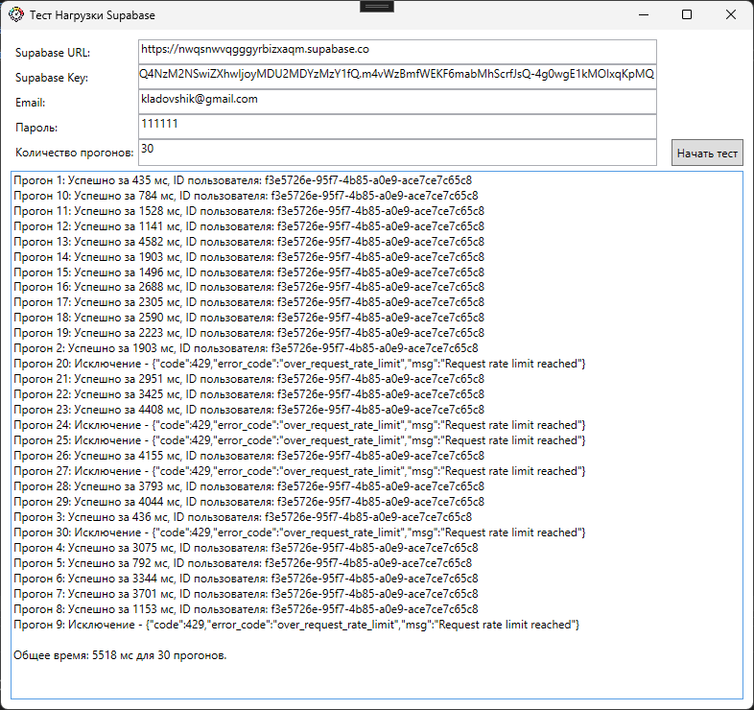
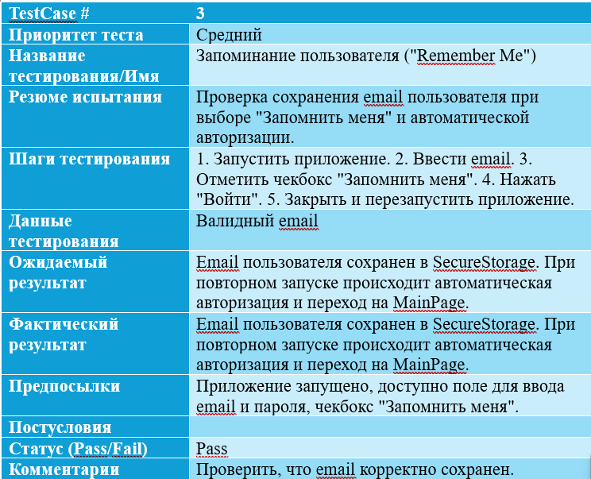
ПM 01. Разработка модулей программного обеспечения для компьютерных систем
Нагрузочное тестирование (API) и Тестирование интерфейса (mobile)

Slide 17
ПM 01. Разработка модулей программного обеспечения для компьютерных систем
Создание руководства оператора
"MegaSklad" - это настольное приложение, предназначенное для автоматизации учета и управления складскими операциями. Оно предоставляет инструменты для ведения учета товаров, управления заказами, формирования отчетов и выполнения других задач, связанных с работой склада.
"MegaSkladMobile" — это мобильное приложение, предназначенное для кладовщика.

